Slide 1
Nueva Metodología de Gestión y Desarrollo de Proyectos BCRP

Slide 2



Fases de la Metodología de Desarrollo BCRP
Inicio
Asignación
Evaluación
Planificación
Planificación del Sprint
Implementación
Desarrollo de Requerimientos
Documentación
Lanzamiento
Formalización del Proyecto
Elaboración del Product Backlog
Revisión del Sprint
Despliegue del Release
Certificación del Release
Planificación del Proyecto
Refinamiento del Product Backlog

Slide 3
Fase: Inicio
Asignación
Coordinador del Proyecto
Evaluación
Viabilidad / Alternativas
Proyectos / Fases
Adquisición
Recursos
Estimación Inicial
Cronograma Inicial
Formalización del Proyecto
Elaboración del Product Backlog
Acta:
Formación del Equipo (TI y LU)
Definición de Épicas
Definición de requerimientos
Definición de criterios de aceptación
Arquitectura del Sistema
Alcance
Restricciones
Stakeholders
Objetivo

Slide 4
Fase: Planificación
Planificación del Proyecto
Releases
Planificación del Sprint
En coordinación con el usuario, selección de requerimientos priorizados: disponibilidad de recursos, tiempo de refinamiento, soporte, otros proyectos, reuniones externas, otros.
Identificación de Riesgos
Actualización del Cronograma
Sprint (1 mes)
Preparación de ambiente de trabajo
Hitos

Slide 5
Fase: Implementación
Desarrollo de Requerimientos
Prototipos
Documentación
Diseño Técnico
Revisión del Sprint
Conformidad del Usuario (criterios de aceptación)
Correo de Conformidad
Pruebas
Configuraciones
Guía de Despliegue
Check-in
Análisis de código, vulnerabilidad u otros
Guías de Usuario
OPA
Construcción
Análisis/Diseño
Actualización Product Backlog
Casos de Prueba

Slide 6
Fase: Lanzamiento
Certificación del Release
Pruebas Integrales
Despliegue del Release
Coordinación fecha y hora del Pase a Producción
Conformidad del pase

Slide 7
Seguimiento y Control
Control de Cambio
Evaluación de Riesgos TI
Aseguramiento de Calidad (Proceso)
Revisiones regulares e inopinadas

Slide 8
Entregables del Proyecto de TI
Inicio
FP / SSI
Estimación Inicial
Planificación
Implementación
Product Backlog
Fuentes / Scripts / Ejecutables
Lanzamiento
Acta de Inicio del Proyecto de TI
Product Backlog
Correo de Conformidad del Sprint
Correo de Conformidad del Pase a Producción
Cronograma
Diseño Técnico / Guía de Despliegue / Guías de Usuario
Matriz de Casos de Prueba / OPA

Slide 9
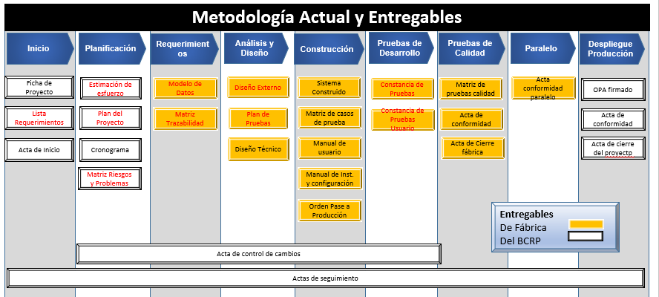

Slide 10
Próximas Actividades
Aprobación de la metodología propuesta.
Cada área, revisión y/o actualización de sus procedimientos con respecto a la metodología propuesta (metodología actual convive mientras proyectos actuales que lo usan no finalicen)
Plan de Capacitación / Lanzamiento
Lista de proyectos 2022 con metodología actual

